Slide 1
Wiek Informacji Cel: Wymyśleć Przyszłość
16

Slide 2
O Czym Będzie?
“The best way to predict the future is to invent it.”
Alan Kay
Wchodzimy w wiek informacji
Nikt nie wie, co będzie
Pytanie o człowieka w wieku komputera

Slide 3
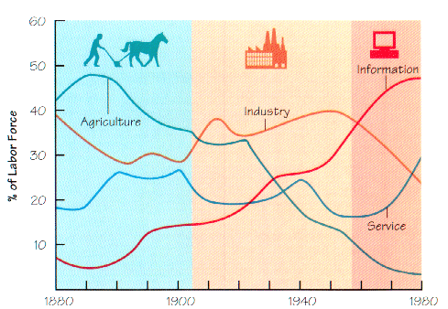
Into the Information Age
W ciągu jednego wieku siła robocza przeniosła się z farm przez fab-ryki do biur

Slide 4
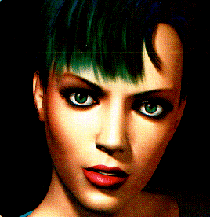
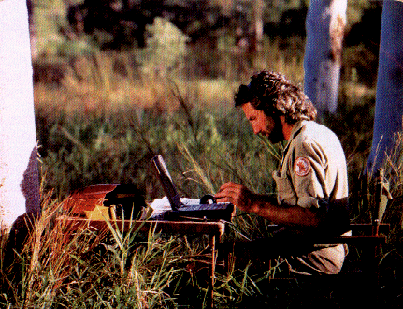
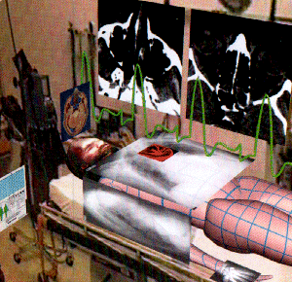
Gdzie Spotykamy Komputery W Pracy?
“gadające głowy”
Przenośne biura
Wirtualne pokoje ratunkowe

Slide 5
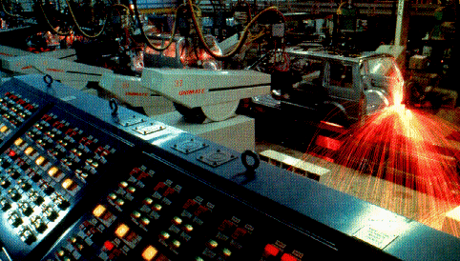
Zautomatyzowana Fabryka
Dzisiejsze zautomatyzowane fabryki w niewielkim tylko stopniu przypominają to, co kiedyś spowodowało rewolucje przemysłową

Slide 6
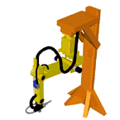
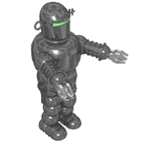
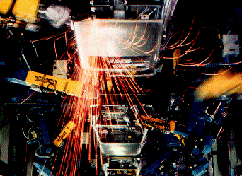
Roboty
Ruchome roboty są używane w rozmaitych zadaniach - od rozbrajania bomb to żmudnej wielogodzinnej, ciągłej i nudnej pracy

Slide 7
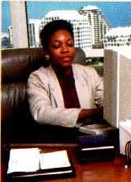
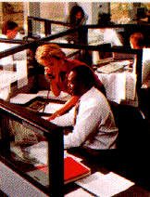
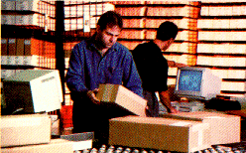
Zautomatyzowane Biuro
Aby określić długo-planowe strategie, menedżerowie wysokiego szczebla używają skomputery-zowanych raportów MIS podsumowują-cych długoterminowe trendy. Menedżerowie średnego i niższego szczebla używają raportów innych typów

Slide 8
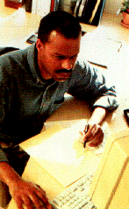
Zagroda Elektroniczna
W przypadku tego pisarza niedrogi komputer zmienia wolny pokój w mieszkaniu w domowe biuro

Slide 9
Komputery I Jakość Pracy
Monitorowanie komputerowe
Używanie komputerów do śledzenia, zapamiętywania i oceny jakości pracy pracowników, często bez ich wiedzy.
Problemy:
Prywatność
Morale
Obniżenie umiejętności
Utrata jakości

Slide 10
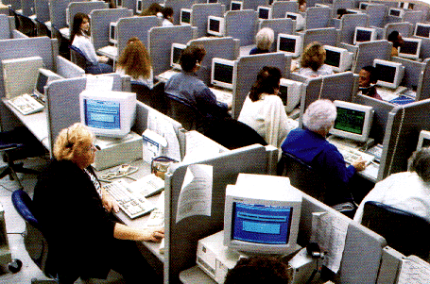
Hurtownie Pracy (Sweatshops)
Elektroniczne fabryki wyzysku
Typowy zakład wprowadzania danych zawiera setki urzędników siedzących przy terminalach w ogromnych halach bez okien. Pracownicy - najczęściej kobiety i mniejszości - pracują wklepując bezmyślnie dane za minimalną płacę.
Takie hurtownie pracy są nazy-
wane Electronic Sweatshops.

Slide 11
Zatrudnienie I Bezrobocie
“My father had worked for the same firm for 12 years. They fired him. They replaced him with a tiny gadget this big that does everything that my father does only it does it much better. The depressing thing is my mother ran out and bought one.”
--Woody Allen

Slide 12
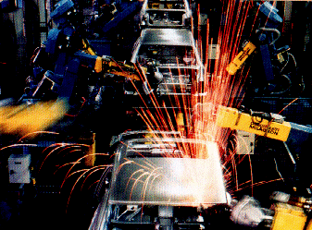
Pracownicy Kontra Maszyny
Pracownicy przeciw maszynom
Luddites
W XIX-wiecznej Anglii tak
nazywano robotników,
którzy niszczyli maszyny.
Bali się wyparcia
przez nie
Prawie cały montaż w tej fabryce jest wykonywany przez roboty

Slide 13
Nieco Optymistyczne Przewidywania
Badania wykazują, że:
Rozwój technologii będzie napędem rozwoju ekonomicznego
Rozwój ekonomiczny stworzy nowe miejsca pracy
... ale również długie i bolesne okresy przystosowywania się do nowych warunków i wyzwań
Zapotrzebowanie na robotników fabrycznych, urzędników i niskowykwalifikowanych pracowników będzie malało.
Zapotrzebowanie na profesjonalistów - szczególnie nauczycieli i inżynierów - będzie gwałtownie rosło

Slide 14
Czy Potrzebujemy Nowej Ekonomii?
Czy rządy są zobligowane do zapewniania stałej opieki nad
chronicznie bezrobotnymi?
Czy firmy muszą z paromiesięcznym wyprzedzeniem uprzedzać
pracowników o utracie miejsca pracy?
Czy duże firmy muszą przyjmować pakiety osłonowe
zanim podejmą wynikające z automatyzacji redukcje miejsc pracy,
tak jak np..muszą dbać o ekologię?
Jeśli roboty i komputery wykonują większość pracy dawniej ludzkiej,
to czy wszystkie profity powinny iść do kieszeni tych, którzy je posiadają?

Slide 15
Czy Będziemy Potrzebowali Nowej Ekonomii?
Jeśli zastępujemy pracownika prze maszynę, to czy nie powinien on
dostawać odpowiedniej części jej “zarobków”?
Średni tydzień pracy 150 lat temu miał 70 godzin! Od około 50 lat
ustabilizował się na 40. Czy rządy i firmy nie powinny dążyc do
równomierniejszego rozłożenia pracy przez choćby skrócenie jej
czasu trwania?
Co ludzie zrobią z wolnym czasem, gdy maszyny będą za nich pracować?
Jakie nowe możliwości odpoczynku i rekreacji im zaoferować?
Jak ludzie się będą odnajdywać, gdy praca będzie zabierała im znacznie
mniej czasu?

Slide 16
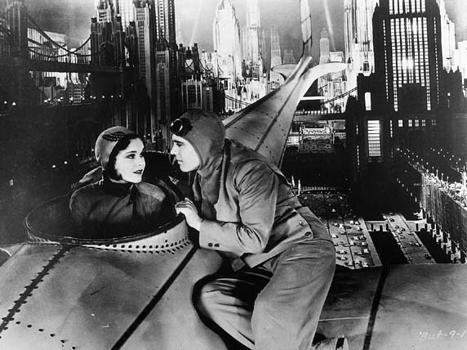
Nikt Nie Wie, Jak to Wszystko Będzie
Główny problem w prognozowaniu polega na tym, że w dziedzinie techno-logii nie sposób być prorokiem, a wpływ na społeczeństwo jest jeszcze bardziej nieobliczalny

Slide 17
Co Będzie Jutro?
Poniższe 4 aspekty rozwoju technologicznego pozwalają lepiej zrozumieć, co nas czeka:
  Sprzęt: musi nastąpić jego zmiana
  Oprogramowanie: nadaje wartości sprzętowi
  Usługi: sprzęt i oprogramowanie muszą zaspokajać potrzeby ludzkie
  Sposób życia: usługi muszą stać się nowym sposobem życia

Slide 18
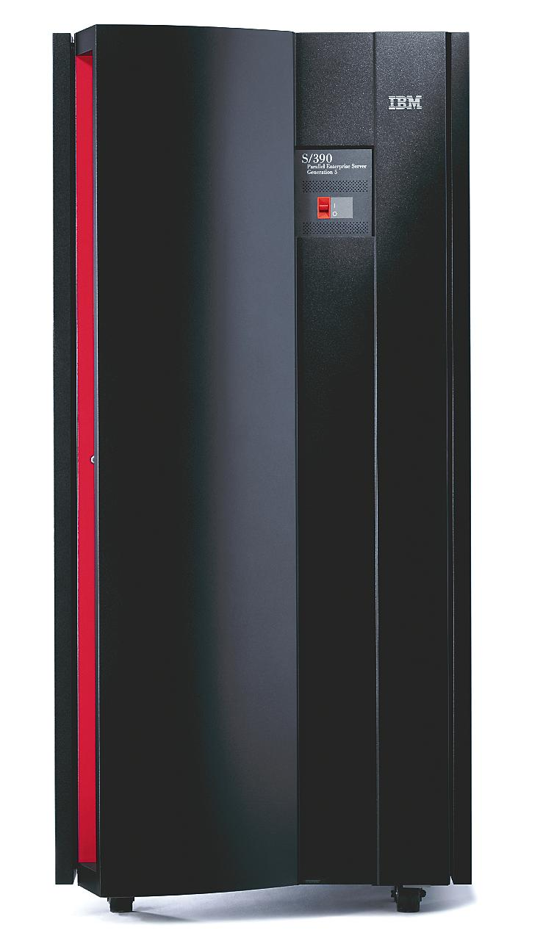
Rozwój Sprzętu
Można zauważyć następujące trendy:
  Prędkość: dzisiejsze komputery przetwarzają setki milionów operacji na sekundę (MIPS)
  Rozmiar: coraz mniejszy
  Wydajność: dzisiejsze
  komputery zużywają
  coraz mniej elektryczności

Slide 19
Rozwój Sprzętu
  Pamięć: przestajemy się przejmować ograniczeniami pamięci
  Koszt: dzisiejsze maszyny są coraz tańsze; choć koszt pojedynczego komputera jest niezmienny od lat (ok.. 1000$), to rokrocznie mamy coraz lepszy produkt za tę samą cenę

Slide 20
Sprzęt Przyszłości:
Innowacje
Postęp technologiczny przyniósł następujące pomysły innowacyjne:
  Alternatywne technologie układów scalonych
  Alternatywne technologie pamięci
  Alternatywne wyświetlacze
  Alternative metody wprowadzania danych
  System na kości
  Przetwarzanie równolegle
  Procesory 64-bitowe

Slide 21
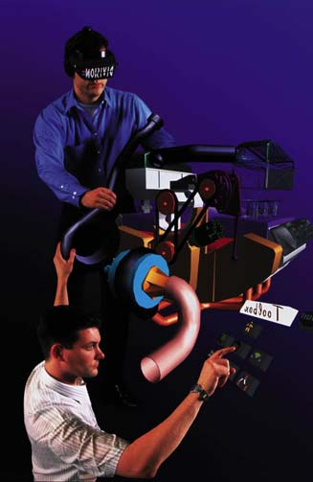
Oprogramowanie Przyszłości:
Rozwój Zastosowań I Interfejsów
Technologia oprogra-mowania ciągle się rozwija
Przykłady postępu w technologii programów:
  WIMP (windows, icons, menus, pointing devices)
  SILK (speech, image, language, knowledge)

Slide 22
Oprogramowanie Przyszłości:
Rozwój Interfejsów
Dzisiejsze wimpy mogą być zastąpione jutrzejszymi silkami:
  Mowa i język: technologia głosowa będzie częścią powszechnego interfejsu
  Obraz: 2-wymiarowe interfejsy staną się 3-wymiarowymi i będą zawierać rzeczywistość wirtualną
  Wiedza: inteligentne systemy uczinterfejsy barzdziej ludzkimi, wybaczającymi i użytecznymi

Slide 23
Usługi Przyszłości:
Inteligentni Agenci
Inteligentni agenci to programy, które są raczej zarządzane, niż sterowane
Przykład: kreatory aplikacji (wizards) prowadzą użytkowników przez skomplikowane algorytmy

Slide 24
Usługi Jutra:
Prawdziwie Inteligentni Agenci
Dzisiejsi inteligentni agenci potrafią:
  Zadawać pytania
  Reagować na rozkazy
  Uważnie wykonywać znane wzorce pracy
  Służyć, jako doradcy i instruktorzy
  Podejmować zadania użytkownika
  Trochę rozumować, aby stawiać sobie własne cele

Slide 25
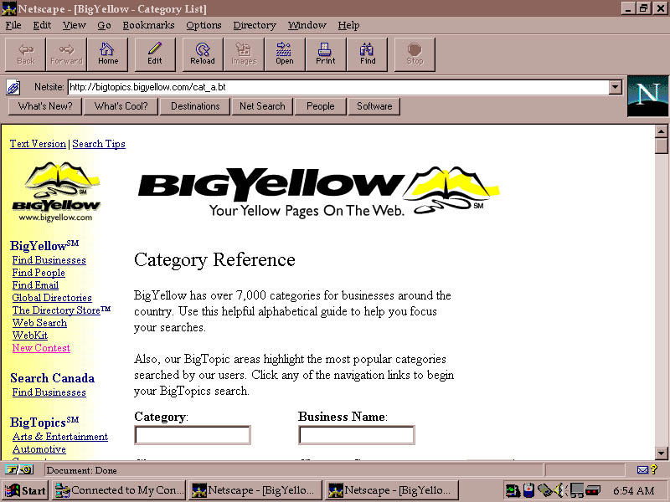
Usługi Jutra:
Prawdziwie Inteligentni Agenci
W internecie dziłają tzw. Boty (bots) – roboty programowe, które
wędrują po sieci i zbierają informacje
pomagają użytkownikom podejmowac decyzje
odpowiadają na e-maile
grają

Slide 26
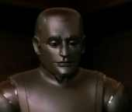
Usługi Jutra:
Prawdziwie Inteligentni Agenci
Agenci jutra mogą…
Przypominać o naprawach auta
Zarządzać lodówką
Ułatwiać komunikację przy pracy grupowej w sieci
Nauczyć korzystania z programu
Chronić twoją prywatność i dbać o bezpieczeństwo twego komputera
Mieć ustawialny stopień wrażliwości

Slide 27
Styl Życia W Przyszłości:
Przezroczysta Technologia
“This will be the generation where the technology disappears into the tool, serving valuable functions but keeping out of the way – the generation of the invisible computer.”
Donald A. Norman

Slide 28
Wbudowana Inteligencja
Urządzenia dostarczające informacje ukrywają szczegóły technologiczne
Komórki, faksy, gpsy, urządzenia domowe i samochodowe przetwarzają informację w sposób niewidoczny dla nas

Slide 29
Wszechobecne Komputery
Rozwój komputerów codziennego użytku idzie równolegle w 3 rozmiarach:
  Tabs: wielkości plakietek, kart kredytowych
  Pads: wielkości książek i notesów
  Boards: wielkości niewielkich tablic ogłoszeń

Slide 30
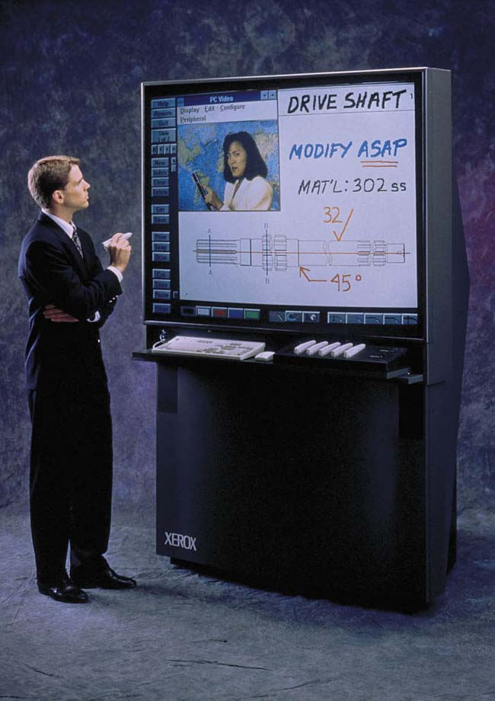
Od Internetu Do Omninetu
Sieć będzie pełniła rolę dopasowanego ubrania
Używanie komputerów ma być tak naturalne, jak oddychanie

Slide 31
Pojutrze:
Technologia Informacyjna Spotyka Biologię
Wiek informacji nie będzie wieczny…
Biotechnologia i mikrotechnologia będzie w przyszłości coraz ciaśniej związana z technologią informatyczną
Odkryte możliwości wiodą do:
  Mikrotechnologii
  Nanotechnologii
  Sztucznego życia

Slide 32
Biologia
“The network of today is engineered, and the network of 2050 is grown.”
Paul Saffo
Sieć przyszłości może bardziej przypominać żywy system
Komputery będą uczyć się na podstawie doświadczenia
Algorytmy genetyczne ulepszają rozwiązanie na zasadzie ewolucji

Slide 33
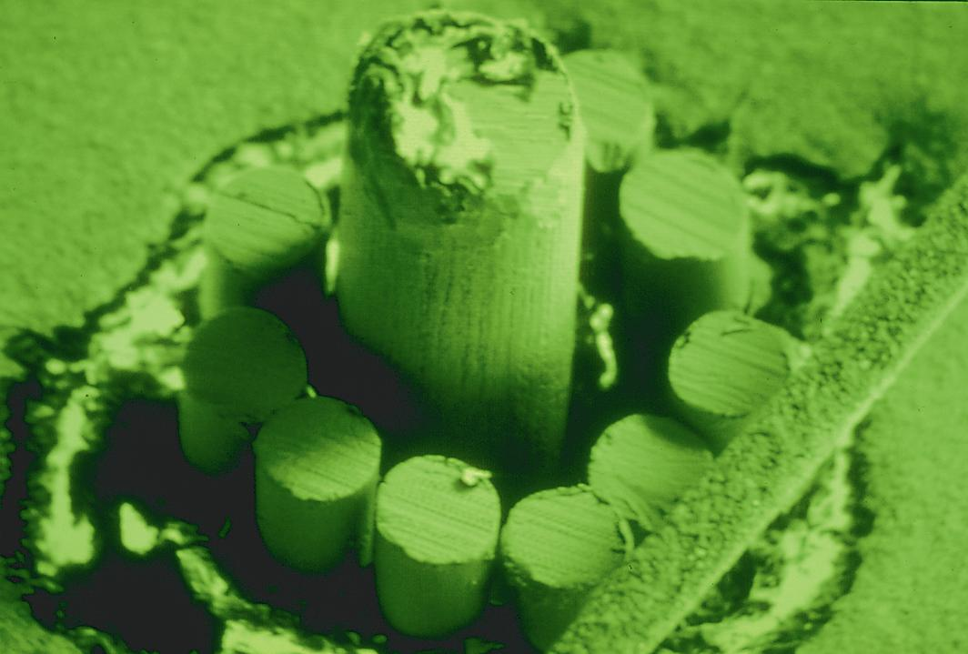
Mikrotechnologia
Mikrotechnologia tworzy maszyny o rozmiarze rzędu mikrona (jedna milionowa metra)

Slide 34
Mikrotechnologia
Mikrosensory potrafią mierzyć ciśnienie, temperature i inne parametry fizyczne
Używane sa w samochodach, samolotach i rakietach
Podejrzewa się, że mogą mieć zastosowanie w terapii raka

Slide 35

Nanotechnologia
Nanotechnologia to budowanie maszyn na poziomie atomów
Nanomaszyny mają rozmiary rzędu jednej miliardowej metra

Slide 36
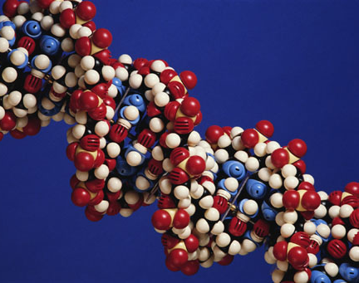
Nanotechnologia
Nanomaszyny wykorzystują ruchy pojedynczych atomów, jako przełączniki
Nanomaszyny są
używane do zbadania
tajemnic genetyki
Być może powstaną
roboty rozmiaru
bakterii

Slide 37
Sztuczne Życie
Sztuczne życie, to syntetyczne organizmy, które wykazują cechy naturalnych systemów żywych
Programiści często tworzą takie byty w pamięci komputera

Slide 38
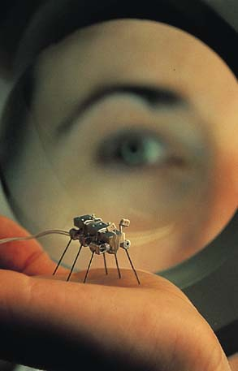
Sztuczne Życie
Są już budowane roboty wielkości owadów, które się ze sobą porozumiewają i reagują na zmiany środowiska
W przyszłości linia podziału między światem żywym i sztucznym będzie się zacierać

Slide 39

Pytania Humanistyki Stawiane Wiekowi Komputerów
Czy komputery będą demokratyczne?
Czy globalna wioska będzie tworzyła społeczność?
Czy staniemy się niewolnikami informacji?

Slide 40
Stojąc Na Ramionach Gigantów Pamiętajmy, Że
“If I have seen farther than other men, it is because I stood on the shoulders of giants.”
Isaac Newton
...Komputery mogą równie dobrze nas wzmocnić, jak uwięzić; pomagać nam odkrywać lub nas eksploatować; tworzyć lub niszczyć. Mamy wybór …możemy wybrać przyszłość

